Slide 1
SONČNA ENERGIJA

Slide 2
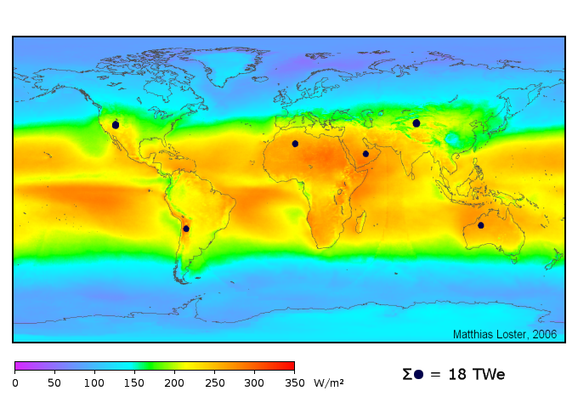
KORISTI SONČNIH CELIC
KORISTI FOTOVOLTAIČNIH KOLEKTORJEV
Okolju prijazni sistemi, ki dolgoročno zmanjšujejo emisije škodljivih snovi.
Neizčrpen vir energije, dostopen vsem.
Učinkovita in preprosta oblika koriščenja energije, s katero že od prvega sončnega žarka dalje prihranite denar.
Nizki stroški vzdrževanja in investicije.
Neodvisnost od dviga cen energentov, kot sta olje in plin.
Sodobna solarna tehnika na strehi daje večjo vrednost zgradbi, poleg tega je tudi viden znak vključevanja v varstvo okolja.
Okolju prijazno energijo subvencionira država. Informacije o subvencijah najdete na www.aure.si.

Slide 3
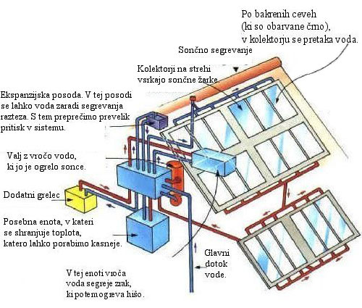
KORISTI SONČNIH KOLEKTORJEV
Direkten prenos toplote, grelni medij kroži po ceveh.
Manjše izgube toplote zaradi direktnega segrevanja
Kolektorji se segrevajo celo leto, ne glede na vpadni kot sončnih žarkov
Odporni so na nenadne podnebne spremembe, točo in sneg
Delovanje je neodvisno od temperature okolja
Inteligentna regulacija skrbi za zalogo segrete vode in varuje sistem pred pregrevanjem

Slide 4
KAKO DELUJE SONČNA CELICA
Silicij je material, ki ob izpostavljenosti sončni svetlobi sprošča elektrone, kar povzroča nastajanje električnega toka in s tem enosmerne napetosti. Elektriko proizvajajo dokler na njih seva sončna svetloba, zato skoraj ne potrebujejo vzdrževanja, ne onesnažujejo okolja in ne povzročajo hrupa, zato je proizvajanje elektrike na ta način najčistejše in najbolj varno. Njihova življenjska doba je 40 let.
Video o delovanju sončne celice: http://www.youtube.com/watch?v=tOgQ3Z-GVYg
Video o izdelavi sončne celice:
http://www.youtube.com/watch?v=4HKy5OGhfCM

Slide 5
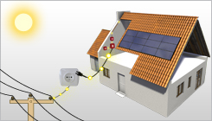
GRADNJA SONČNE ELEKTRARNE
Začne se z upravnim postopkom pri elektro distributerju. Ta izda soglasje za priključitev, v katerem so navedeni projektni pogoji. In gradnja sončne elektrarne se lahko prične. Vzporedno z gradnjo se nadaljuje tudi upravni postopek. Po zaključeni gradnji sledi pregled elektrarne s strani distributerja, izvedejo se meritve in končno pregled elektrarne s strani pristojnega inšpektorata.

Slide 6
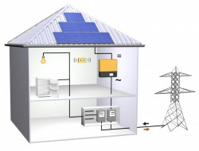
Elektrarne postavljene na strehe objektov
Gradbeno dovoljenje običajno ni potrebno, saj gre za investicijsko vzdrževalna dela.
V primeru 'umetnega naklona' se izvedba nekoliko podraži
Strehe, ki so najprimernejše za gradnjo so obrnjene proti jugu, idealen naklon strehe za Slovenijo je 30°. Strehe stanovanjskih hiš so ponavadi manjše in senčene zaradi dimnikov, anten... Bolj primerne so zato velike strehe gospodarskih poslopij, kot so razni hlevi, valilnice, žage, industrijske hale....
Poleg postavitve na strehi je možna tudi postavitev v fasado s posebno, "glass-glass" tehnologijo, ki omogoča veliko propustnost svetlobe.

Slide 7
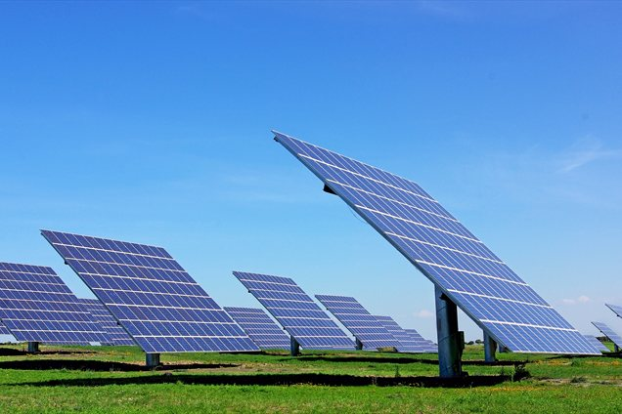
Elektrarne na tleh
Potrebna je zazidljiva površina in veljavno gradbeno dovoljenje
Možni so fiksni ali sledilni sistemi
Izkoristek sledilnih sistemov je do cca 35% večji od fiksnih
Površina potrebna za postavitev sončne elektrarne na tleh je odvisna od lege parcele. Če je parcela rahlo dvignjena in obrnjena proti jugu, je potrebno manj prostora za isto moč, kot če je parcela povsem ravna, saj je potrebno upoštevati senčenje, ki nastane zaradi postavitve konstrukcije z določenim naklonom.

Slide 8
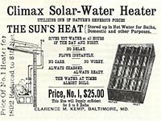
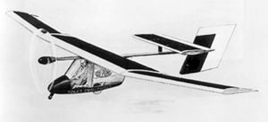
Zgodovina
Leta 1954 je v ZDA »rojena« fotovoltaična tehnologija(D. Chapin, C. Fuller in G. Pearson) razvijejo silicijeve fotovoltaične celice v Bello-vih laboratorijih. Začetna učinkovitost je bila 4%.
Leta 1955 je arhitekt F. Bridges zasnoval prvo poslovno stavbo, ki uporablja solarno energijo – pasivna poslovna stavba
Leta 1981 Paul MacCready zgradi prvo letalo na solarni pogon (Solar Challenger), ki preleti Rokavski preliv
Leta 1982 Avstralec H. Tholstrup s prvim avtomobilom na solarni pogon prevozi razdaljo med mesti Sydney – Perth (2800km) v 20 dneh. Istega leta Wolkswagen testira prve fotovoltaične nize, katere naj bi namestili na strehah.

Slide 9
VIRI
http://www.techaton.eu/soncne-elektrarne/zakaj-soncna-elektrarna.html
http://www.techaton.eu/soncne-elektrarne/izvedbe-soncnih-elektrarn.html
http://www.svarun.com/son_ne_elektrarne.html
http://www.akumulator.si/index.aspx?source=katalog&kategorija=15&nadgrupa=S5&grupa=S5 04
http://www.energija-solar.si/
http://sl.wikipedia.org/wiki/Son%C4%8Dna_energija
http://www.nastrehi.net/strokovni-prispevki/solarna-energija/209-zgodovina-kronologija-razvoja-solarne-tehnologije-oz-uporabe-sonne-energije.html
http://www.enertec.si/solarna-energija
http://www.solarenergy.com/
http://solarni-sistemi-wagner.si/soncna_energija/solarno_ogrevanje_in_topla_voda/vecji_solarni_sistemi_in_solarne_strehe/
http://www.solarix.si/Vakuumski-solarni-sistemi
http://kek.si/Solar
http://www.vaillant.si/Uporabniki/Proizvodi/Solar
http://www.solarni-sistem.si/vmchk.html

Slide 10
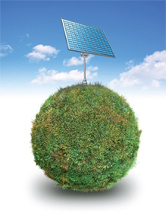
HVALA ZA POZORNOST!

